Slide 1
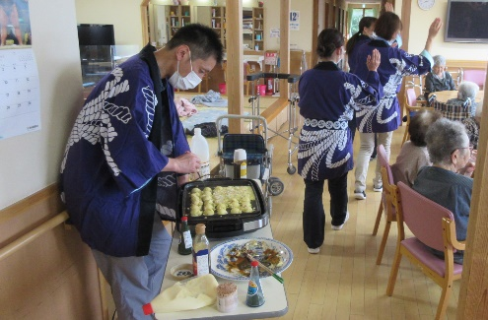
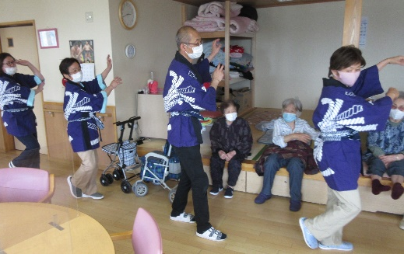
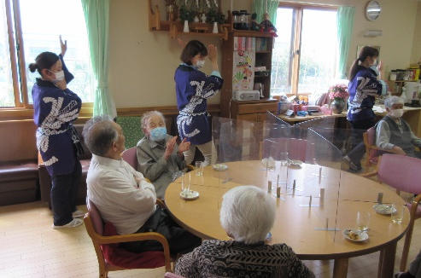
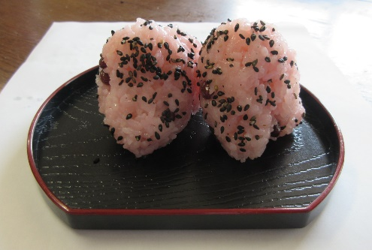
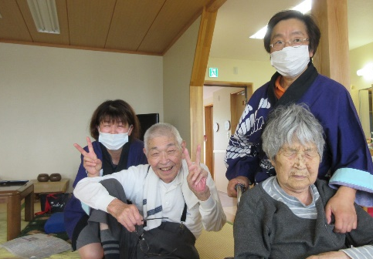
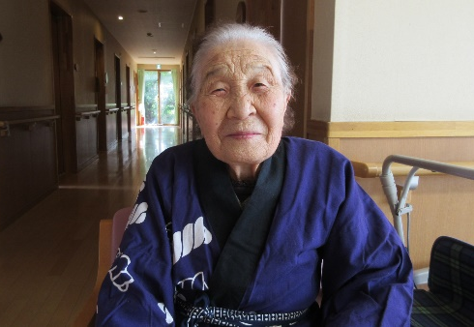
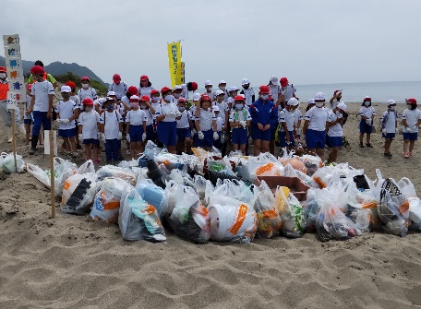
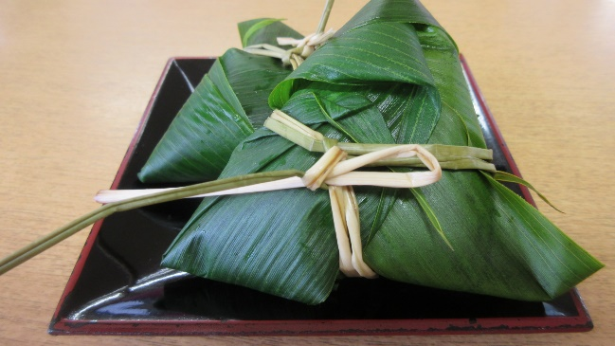
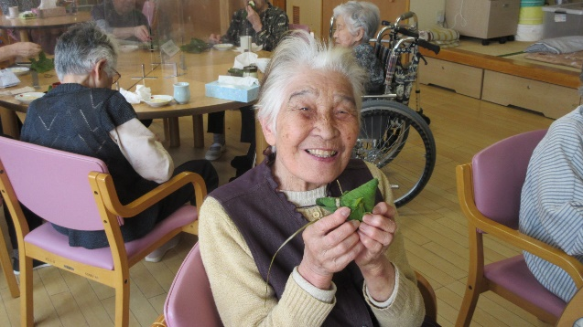
♪はぁ～、よしたや～よしたやっと♪
七浦通信
今年も残念なことに、巻まつり中止のお知らせが届きましたが、そんな中でもご利用者にお祭りの雰囲気を味わって頂きたいと思い、6月11日～13日の3日間にわたって、お祭りの催しを行いました。
まずは民謡流しです。巻甚句とやかたおけさの音頭に合わせて手拍子をしたり、法被に身を包んで笑顔な方、職員のつたない踊りを応援してくださる方…などなど。皆さん、民謡流しを楽しんでいました。そして、お祭りといえば屋台ですが、今回はたこ焼きとお好み焼き、赤飯を作りました。皆さんに喜んでいただき、楽しい３日間となりました。
２０２１年
7月１日
第１１6号
発行
七浦の里
７７－２２２７
介護の相談
承ります！
介護の不安や悩みごとなど、お気軽にご相談下さい
担当 佐藤
越前小の海岸清掃
6月23日、お誕生日会に合わせて、ご利用者と一緒にちまき作りをしました。笹にもち米を詰める作業をご利用者に手伝っていただき、できあがったちまきのおいしいこと！
ふつうのちまきと中華ちまきを作りましたが、できたては、笹の香りがしっかり感じられ、とってもおいしかったです。
ちまき作り
６月16日、越前小学校の全校海岸清掃に七浦の里も参加してきました。「協力・安全・最後まで」のめあての元、子供たちは真剣に海岸清掃に取り組んでいました。１時間弱の海岸清掃でしたが、びっくりするくらいの大量のゴミが…。
毎年のこの活動が、子供たちにとって、とても貴重な経験になるんだろうなぁ…と、感心した一日となりました。
≪お知らせ≫
日頃より七浦の里の運営にご協力頂き感謝申し上げます。
新型コロナウイルスの流行に伴い、現在ご利用者と直接触れ合うボランティア活動は中止させて頂いております。再開に関しましては、情勢に合わせて検討いたします。皆様のご理解、ご協力をよろしくお願い申し上げます。
みどころ

